Slide 1
SFÂRȘITUL
Studiul 1 pentru 1 octombrie 2016

Slide 2
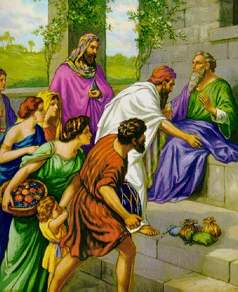
Cu toate că încercările lui Iov au fost groaznice, s-au sfârșit. Cum s-au încheiat? Ce putem învăța din ele?
Tipuri de sfârșituri:
Finaluri fericite.
Finaluri nefericite.
Tipuri de restaurări:
Restaurare parțială.
Restaurare totală.
Sfârșitul sfârșitului.

Slide 3
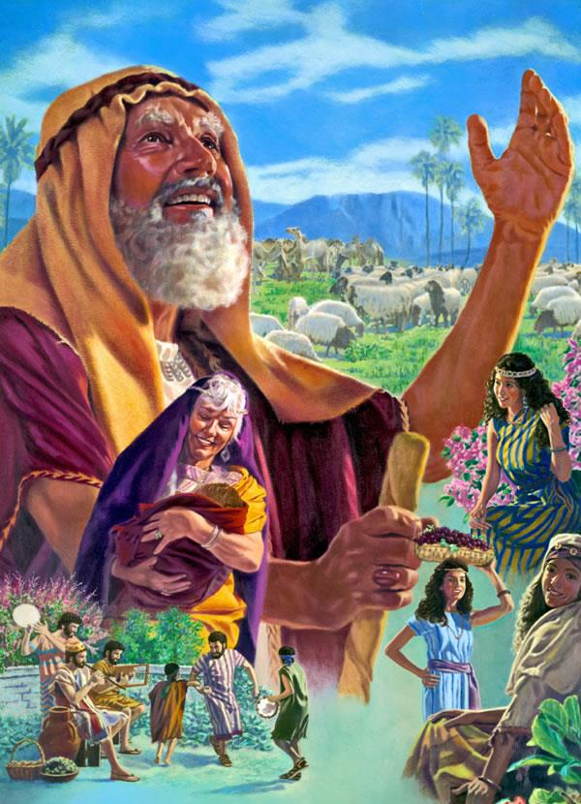
FINAL FERICIT
«Domnul a adus pe Iov iarăşi în starea lui de la început, după ce s-a rugat Iov pentru prietenii săi. Şi Domnul i-a dat înapoi îndoit decât tot ce avusese.… Şi Iov a murit bătrân şi sătul de zile.» (Iov 42:10,17)
La început Iov 1:3
7 băieți și 3 fete
7.000 oi
La sfârșit Iov 42:10-17
7 băieți și 3 fete
14.000 oi
3.000 cămile
6.000 cămile
1.000 perechi de boi
500 măgari
1.000 măgari
500 perechi de boi
Pe lângă faptul că a primit dublu față de cât a avut, se spune că fetele lui Iov erau cele mai frumoase de pe pământ. Și-a cunoscut nepoții și strănepoții și a putut să se bucure de toate acestea timp de 140 de ani! În ciuda acestui final fericit, sfârșitul lui Iov a fost moartea.

Slide 4
FINALURI NEFERICITE
«Ia seama la cel integru şi priveşte pe cel drept, pentru că sfârşitul unui astfel de om este pacea» (Psalmii 37:37 GBV2001)
Este realmente fericit sfârșitul oricărei persoane drepte? Ia în considerare aceste exemple:
ELI 1 Samuel 4:18
ABEL Geneza 4:8
IOSIA 2 Cronici 35:22-24
URIE 2 Samuel 11:17
IOAN BOTEZĂTORUL Matei 14:10
ȘTEFAN Fapte 7:59-60
Finalul vieții noastre poate fi fericit sau nefericit, dar sfârșitul este totdeauna același: moartea . Care este, așadar, «sfârșitul unui astfel de om»?

Slide 5
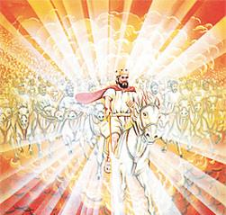
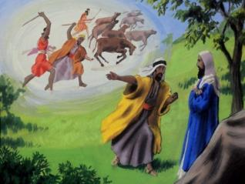
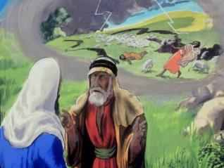
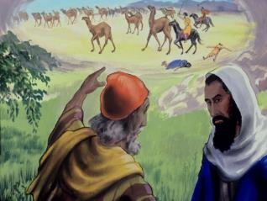
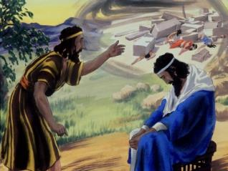
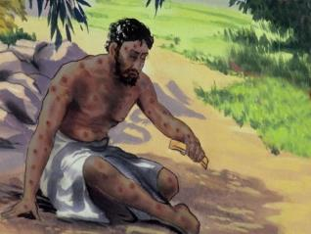
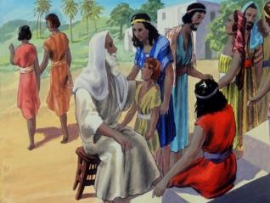
RESTAURARE PARȚIALĂ
«De aceea să nu judecaţi nimic înainte de vreme, până va veni Domnul, care va scoate la lumină lucrurile ascunse în întunerec, şi va descoperi gândurile inimilor. Atunci, fiecare îşi va căpăta lauda de la Dumnezeu.» (1 Corinteni 4:5)
La sfârșitul încercărilor, Iov a fost restaurat la o stare superioară celei inițiale.
Totuși, nu a fost o restaurare completă. A rămas cu durerea pentru copiii pierduți și amintirea teribilei experiențe suferite…
Indiferent care ar fi experiența noastră, restaurarea noastră, asemenea lui Iov, niciodată nu va fi completă în această viață. Totdeauna vor rămâne răspunsuri de oferit, răni de închis.
Dar Dumnezeu ne promite că va veni timpul în care «va scoate la lumină lucrurile ascunse în întuneric». Momentul restaurării totale.

Slide 6
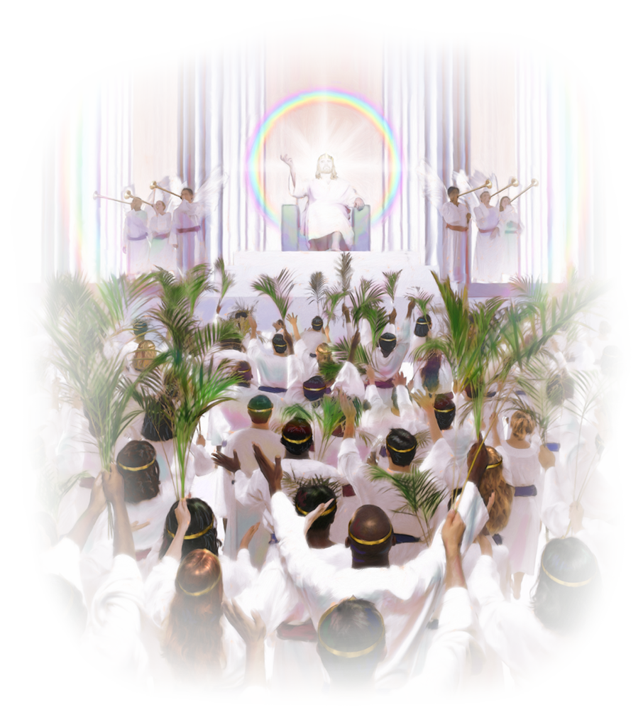
RESTAURAREA TOTALĂ
«Dar în vremea acestor împăraţi, Dumnezeul cerurilor va ridica o împărăţie, care nu va fi nimicită niciodată, şi care nu va trece supt stăpânirea unui alt popor. Ea va sfărâma şi va nimici toate acele împărăţii, şi ea însăși va dăinui vecinic.» (Daniel 2:44)
Biblia ne învață că istoria umană, supusă păcatului, are un final. Dumnezeu restaurează toate lucrurile la starea lor inițială, eliminând astfel păcatul și consecințele sale.
Cartea lui Iov se încheie cu moarte sa, dar acesta nu este finalul istoriei sale. Deasemenea, moartea nu va fi nici sfârșitul istoriei noastre.
Va veni ziua când «sfinţii Celui Prea Înalt vor primi împărăţia şi vor stăpîni împărăţia în veci, din vecinicie în vecinicie.» (Daniel 7:18). Ziua restaurării totale.

Slide 7
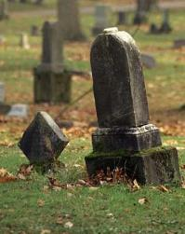
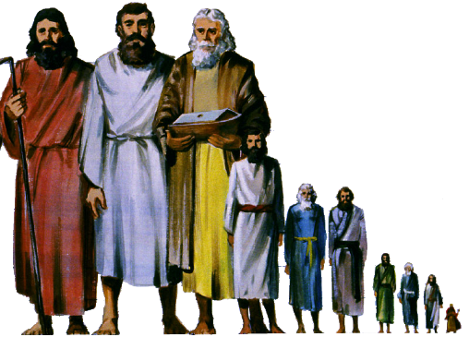
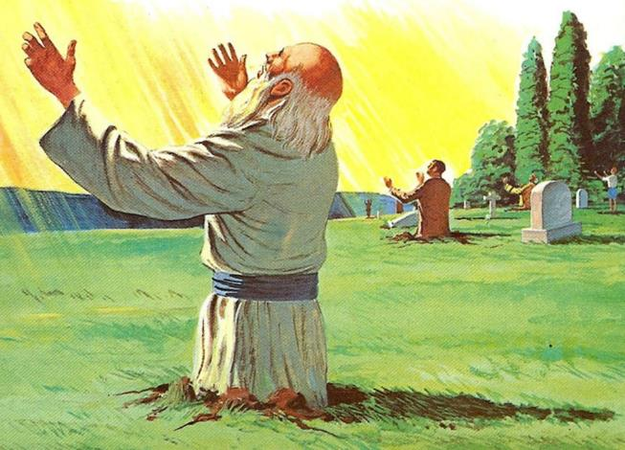
SFÂRȘITUL SFÂRȘITULUI
«Dacă omul odată mort ar putea să mai învie, aş mai trage nădejde în tot timpul suferinţelor mele, până mi se va schimba starea în care mă găsesc. Atunci m-ai chema, şi Ţi-aş răspunde, şi Ţi-ar fi dor de făptura mâinilor Tale.» (Iov 14:14-15)
Cum am văzut, sfârșitul sfârșitului (când nu va mai fi sfârșit) va fi instaurarea Împărăției Eternului Dumnezeu.
Până atunci, mulți sfinți, de toate vârstele, vor fi murit deja; și unii dintre cei care acum trăim, cu siguranță vom muri.
Înaintea întrebării dacă vom mai trăi, Iov răspunde cu certitudine. Când el va auzi vocea care îl strigă, va răspunde într-un corp înviat. Iar cei care suntem încă în viață, vom fi transformați la auzul acestei voci (1 Cor. 15:52).
«Nu vă miraţi de lucrul acesta; pentru că vine ceasul când toţi cei din morminte vor auzi glasul Lui» (Ioan 5:28).

Slide 8
«Reuşind să-l îndepărteze pe om de pe calea ascultării, Satana a devenit „dumnezeul veacului acestuia” (2 Corinteni 4:4). Stăpânirea care odinioară îi aparţinuse lui Adam a trecut la uzurpator. Dar Fiul lui Dumnezeu şi-a propus să vină pe pământ pentru a plăti pedeapsa păcatului şi, în felul acesta, nu numai să răscumpere pe om, ci şi să recâştige stăpânirea pierdută. Despre această restatornicire proorocea Mica atunci când zicea: „Iar la tine, turn al turmei, de al fiicei Sionului, la tine va veni, şi la tine va ajunge vechea stăpânire” (Mica 4:8). Apostolul Pavel se referea la ea, ca la „răscumpărarea celor câştigaţi” (Efeseni 1:14). Iar psalmistul avea în minte aceeaşi restatornicire finală a moştenirii originale a omului, când declara: „Cei neprihăniţi vor moşteni ţara şi vor locui în ea pe vecie” (Psalmii 37:29).»
E.G.W. (Profeți și regi, pag. 682)

